Slide 1
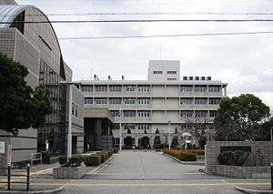



【当初予算額】 18,135千円
資料１－４
教育庁版 ハートフルオフィス推進事業
【目的】
・ 支援を要する生徒の進路保障
・ 行政の福祉化（知的障がい者の自立支援）
・ 教育庁としての障がい者雇用率の向上
【スキーム】
【対象】
・ 知的障がいのある府立学校卒業生
（発足時受入れ5名 ⇒ 将来的には15名に拡大予定）
大阪府教育センター
約２年間の就労支援を実施
卒業生
５名
きめ細かくサポート
府立高校、支援学校
指導員
非常勤嘱託員
２名
福祉部
就業
就労希望者
運営サポート
（運営等のノウハウ等）
主な業務
・ 教育センターでのコピー、教材準備、アンケート入力、宛名ラベル印刷、文書の封入、電話対応、資料のファイリング 等
・ 各学校からの依頼を受け、宛名ラベル印刷、文書の封入、アンケート入力 等（教育センター内で実施）

